Slide 2
Hvad er VINK
En videns- og rådgivningsenhed for personale med ungekontakt
i København.
Styrker kontakt og dialog med udsatte unge, der er tiltrukket af ekstreme religiøse eller politiske fællesskaber eller idéer.
Del af SSP samarbejdet.
Radikaliseringsberedskab med SSP og DKS.
Fokuserer på forebyggelse af alle former for radikalisering.
Notes:
2
VINK er et forsøg på at støtte dig i svar på sådanne spørgsmål…
VINK er – som det fremgår af dias – en …

Slide 3
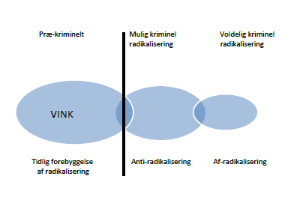
VINKS ansvarsområder i forebyggelsesarbejdet
Prækriminelt
Mulig kriminel radikalisering
Voldelig kriminel radikalisering
Rådgivning
Hjemmebesøg
Mentorforløb
Forældrecoaching
Koordinering af interventioner
Efteruddannelse af frontpersonale
PET
Rigspolitiet
Fængselsmyndigheder
Radikaliseringsberedskabet
Vidensdeling og opkvalificering
Tidlig forebyggelse af radikalisering
Antiradikalisering
Deradikalisering
Resocialisering
VINK/ Beredskabet
VINK/Beredskabet
Notes:
3
3
DET ER HVAD DER SKER FØR DER ER VORES FOKUS
INKLUSION OG STØTTE ER TIDLIG FOREBYGGELSE
IDENTITET, FÆLLESSKAB, ANERKENDELSE OG ACCEPT
HVORDAN HÅNDETER VI INDIVIDER MED KANT OG HOLDNINGER
Så tilbyder vui støtte ved konkrete bekymringer.
Man kan være anonym over telefonen, men vi får nu de fleste henvendelser gennem vores netværk

Slide 4
Bekymring om Radikalisering
Københavns Kommune
Intern Instruks
VINK
Vurdering
& Kategorisering
Kategorier:
Niveau 0 : AKUT underretning
Niveau 1 : underretning inden 24 timer
Niveau 2 : underretning inden 48 timer
Niveau 3 : underretning inden 72 timer
Kontakt til nærmeste samarbejdspartnere:
- SSP, PET, EAS, KF
- Indsatsforløb kan evt. aftales her
Københavns Politi
Action Card
DKS
Vurdering
& Kategorisering
PET - EAS
Flow Chart
for behandlingen af en bekymring om radikalisering
Koordinationsgruppen
VINK, DKS, SSP
- ad hoc : EAS, EKP, EXIT, SOF, KF
Fast møde hver 14. dag – ellers efter behov
Indsamling af information om person
Indsatsforløb aftales/herunder brug af mentor
VINK & DKS kontakt-team udpeges
Relationsarbejde
Viden om …
Behovs analyse
Visitering af behov
Holdnings bearbejdning
Løbende Evaluering
3 mdr. genoptagelse af vurdering af person
Hjemmebesøg
Ingen Hjemmebesøg
Hvilken form for Støtte:
Familie støtte
Forældre støtte
Person støtte
VINK & DKS kontakt-team
Foretager 1. henvendelse med henblik på fortsat forløb
Mentor udpeges - hvis dette ønskes
Kontakt-team følger personen, hvis mentor ikke ønskes
Ved brug af mentor refererer denne til kontakt-teamet
Registrering af sag
Årsag til lukning
Videre visitation til:
- PSP
- EKP/EXIT

Slide 5
VINKs tilbud til borgere
VINKs tilbud til professionelle
Mentorforløb til de unge
Coachforløb til forældre
Forældrenetværk
Støtte til uddannelse, beskæftigelse, bolig og psykologhjælp mv.
Borgermøder
Telefonisk hotline 24/7
Ressourcepersoner
Skræddersyede vidensoplæg
Seminarer
Tværfaglige dialogmøder
Webbaseret værktøjskasse
Opkvalificering og rådgivning
Telefonisk rådgivning 9-17
RING 3317 2929

Slide 6
Bekymringstegn?
Pludseligt ændret adfærd, sprog, nye interesser, vaner og ændret udseende.
Ser ned på gamle venner og evt. slægtninge.
Er unormalt meget sammen med den nye gruppe og fællesskab.
Andre interesser og hobbies bliver opgivet.
Læser kun bestemte bøger og hjemmesider med bestemt indhold.
Taler bekymrende meget om politik, konflikter og muslimerne i andre lande.
Umenneskeliggørelse af fjenden.
Mister interesse for at være en del af samfundet.
Dyrker konflikter og uretfærdighed mod muslimer både i DK og udenfor.
Vil ikke fortælle om den nye gruppe og bliver vred når forældre blander sig.
Bliver på kort tid meget religiøs og lovlydig.
Begynder at prædike og kontrollere andre muslimers adfærd.
IKKE EN CHECKLISTE – ET ELLER FLERE BEKYMRINGSTEGN KRÆVER STADIG KVALIFICERING
Notes:
6

Slide 7
VINK og status på miljøer
I 2014 har VINK oplevet en markant stigning i antallet af henvendelser, - primært vedrørende islamistisk radikalisering. Denne tendens er fortsat i 2015.
Over en tredjedel af sagerne i 2014 var direkte relateret til spørgsmål om Syrien, Irak, ISIS mv.
Fortsat rekruttering blandt yderliggående miljøer, med henblik på udrejse til konfliktområder, rejse penge til udenlandske terrorgrupper og opsøgende aktivisme.
Nyeste udvikling var solo-terrorattentat på dansk jord. Solo- og gruppeterrorattentater i og udenfor Europa.
Henvendelserne kommer fra forældre, Den Kriminalpræventive Sektion (DKS), SSP og medarbejdere i kommunen - primært fra forvaltningerne SOF, BUF og BIF.
Seneste trusselsvurdering fra PET mindst 135 udrejst, over halvdelen hjemvendt. 27 døde. Ca. 10 % er kvinder resten er mænd.
Notes:
7

Slide 8
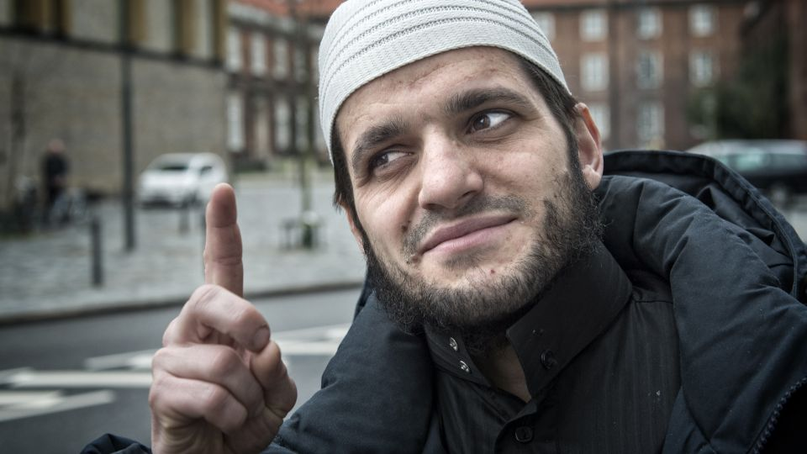
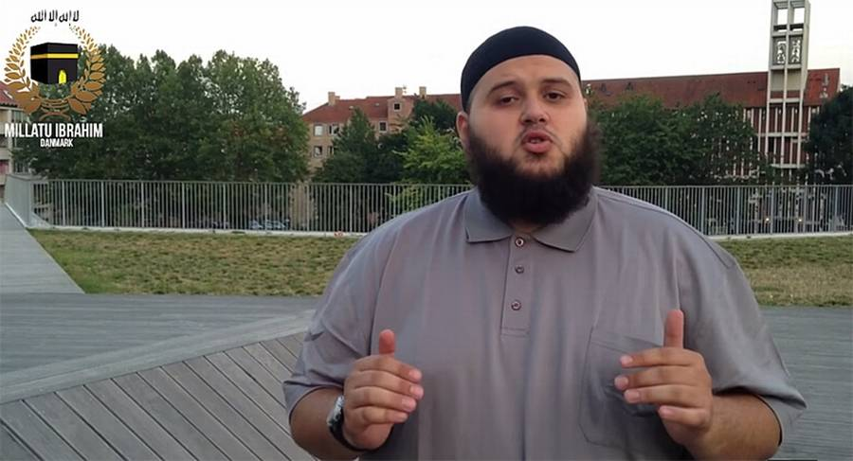
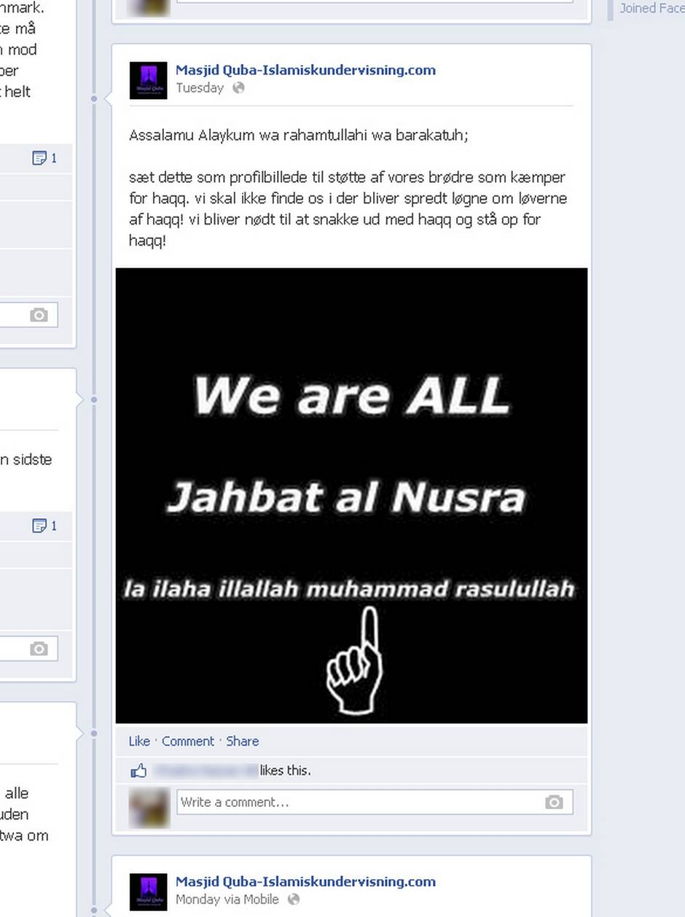
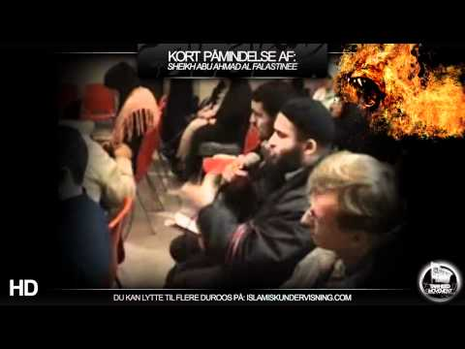
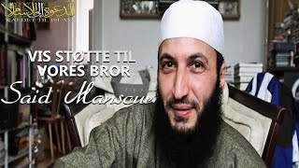
Risikomiljøer blandt unge københavnske militante islamister
Notes:
8

Slide 9
Modtagne sager
Sager vedr. udrejse til konfliktområder:
Mentorforløb med unge, der har hensigt om udrejse.
Mentorforløb med unge, der er hjemvendt fra konfliktområder.
Forløb med enker, der står tilbage uden deres mand.
Forældrecoachforløb med sørgende mødre, hvis sønner er omkommet.
Forældrecoachforløb med mødre, hvis børn fortsat befinder sig i konfliktområder.
Rådgivningsforløb med kommunale medarbejdere, som har kontakt med borgeren.
Notes:
9

Slide 10
Karakteristika 2014
KARAKTERISTIKA VED BORGERNÆRE SAGSFORLØB OG BEKYMRINGER I 2014
Unge Hvad kendetegner de unge? | Ofte borgere fra socialt udsatte områder i København. Nogle kriminelle før deres radikalisering i Islamistisk gruppe. Lav uddannelses- og beskæftigelsesgrad. Nogle har diagnoser fx ADHD, Asberger mv. Sekundært traumatiserede, kommer ofte fra hjem med flygtningeforældre, som er traumatiserede. Etnisk meget sammensat gruppe fra danske konvertitter til mellemøstlig baggrund, kurdisk, somalisk, afghansk, tyrkisk mv. Få sager med kvinder. Unge mænd sjældent under 18 år, ofte i begyndelsen af tyverne.
Forældre Hvad kendetegner de unges forældre? | Ofte forældre med lav eller ingen tilknytning til arbejdsmarkedet. Mange forældre er chokerede og accepterer ikke den unges radikalisering og udrejse I enkelttilfælde er forældre med til at bakke op om radikalisering og udrejse.
Sagsniveau Hvad kendetegner sagerne? | Overvejende om tilknytning til Militant Islamisme Få sager med Militant Etnisk Separatisme, og Højreradikale miljøer. Ingen sager om individer i Venstreradikale miljøer.
Bekymringsniveau Hvad kendetegner bekymringerne? | Bekymringer fra professionelle handler ofte omkring Islamistisk ekstremisme a la Hizb ut Tahrir, og håndteringen af unge fra dette miljø og andre salafi-islamistiske miljøer. Få bekymringer på højreekstremisme og næsten intet omkring venstreekstremisme. Senest, tilgået få bekymringer om spændinger og sammenstød pga. sekteriske og ideologiske skel shia/sunni, og IS/Kurdere - afledt af verserende konflikt i mellemøsten.
Notes:
10
*Mads Bentzen, integrationsnet, Dansk Flygtningehjælp

Slide 11
Radikalisering er en PROCES: søgen efter fællesskab og identitet
Fra INDIVID ----------?----------> til RADIKALISERET
Notes:
11
11
DET ER HVAD DER SKER FØR DER ER VORES FOKUS
INKLUSION OG STØTTE ER TIDLIG FOREBYGGELSE
IDENTITET, FÆLLESSKAB, ANERKENDELSE OG ACCEPT
HVORDAN HÅNDETER VI INDIVIDER MED KANT OG HOLDNINGER
Så tilbyder vui støtte ved konkrete bekymringer.
Man kan være anonym over telefonen, men vi får nu de fleste henvendelser gennem vores netværk

Slide 12
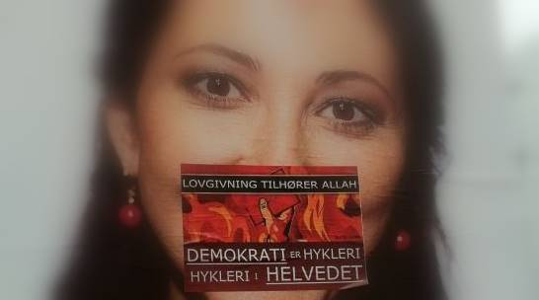
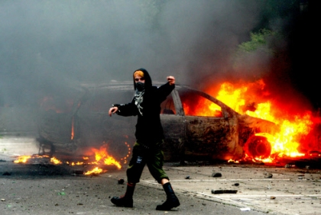
FOKUS PÅ:
Demokrati og holdninger?
(EKSTREMISME)
ELLER
handlinger og aktionsformer?
(VOLDELIG EKSTREMISME)
Notes:
12
12
Så tilbyder vui støtte ved konkrete bekymringer.
Man kan være anonym over telefonen, men vi får nu de fleste henvendelser gennem vores netværk

Slide 13
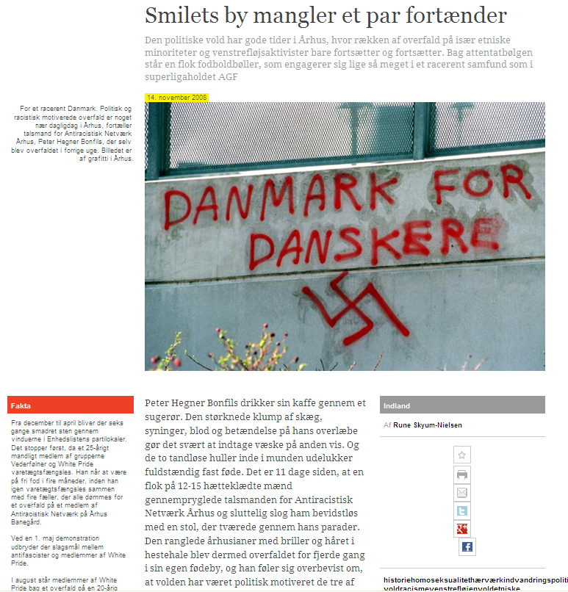
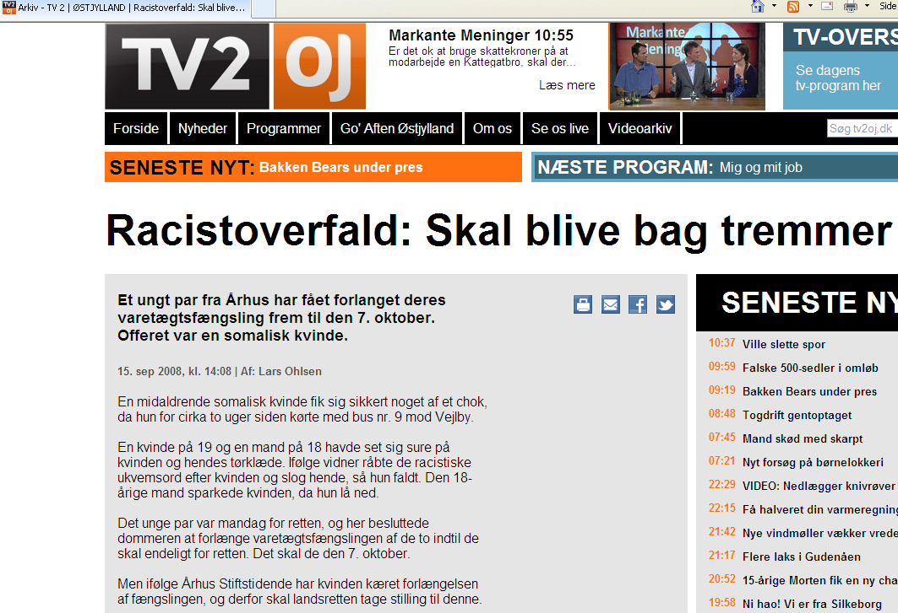
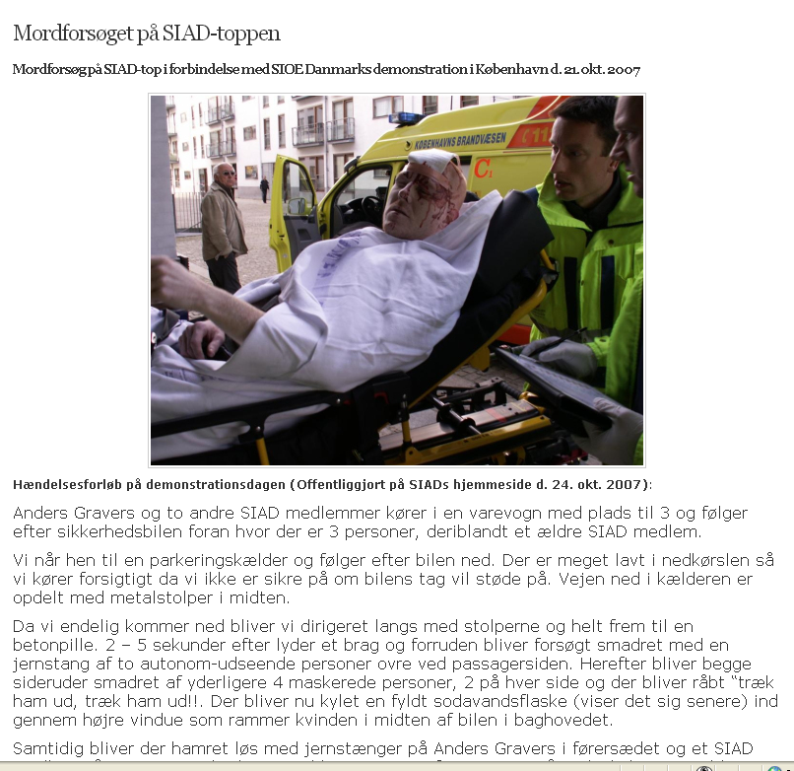
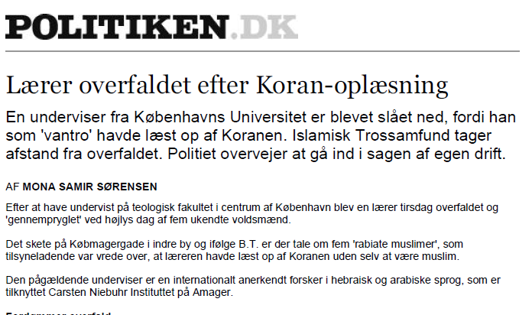
Eksempler på voldelig ekstremisme
Notes:
13
13
Så tilbyder vui støtte ved konkrete bekymringer.
Man kan være anonym over telefonen, men vi får nu de fleste henvendelser gennem vores netværk

Slide 14
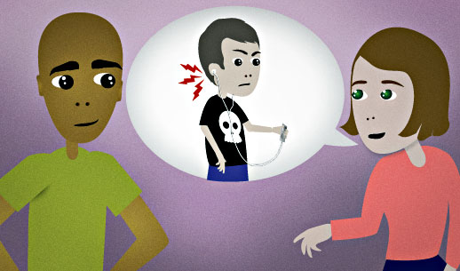
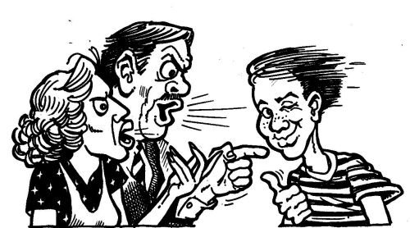
Fokus på den unge =
At støtte den unge til at navigere i miljøerne og ud af dem.
Fokus på forældrene =
Støtte forældre med at håndtere den unge.
Notes:
14
14
14
Hvordan ser billedet ud generelt i København?
De unges historie?
Hvordan var deres skoletid og deres øvrige forhold? Fællestræk?
Var der tegn man kunne have været mere obs på bl.a. i skolen? Det vil jo give mening for alle os, som jo er på skolerne til dagligt og som sparrer med skolerne omkring de børn og unge, som er i dalende trivsel.
Hvad vil vi skulle være obs på?
Er der nogle fælles træk for de unge?
Og hvis vi har mistanke til radikalisering, hvad gør skolerne/vi så? og hvad har du/I erfaring for virker?
Snarere har vi fokus på de flg. hovedprincipper

Slide 15
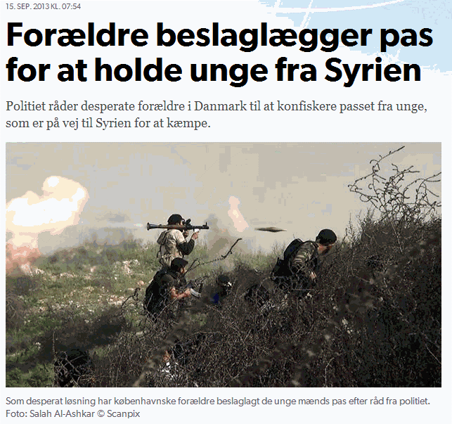
Hvad kan forældre gøre?
Tale med den unge og være omsorgsfuld
Ikke konflikte hele tiden med den unge, lad den unge føle sig tryg hjemme
Tale med den unge om andet end stormagtspolitik,ulykker, had og drab
Vise den unge andre måder at være aktivist og engageret på
Opsøge hjælp fra andre forældre, familiemedlemmer eller eksperter
Tage den unges pas
Indskrænke privilegier
Opsøge den unges fællesskab og diskutere
Fortælle den unge om bekymring og fortælle, at andre unge er blevet manipuleret af samme gruppe/eller grupper
Samarbejde med professionelle, VINK – forældrecoaching og mentor til den unge
Samarbejde med andre forældre
Notes:
15

Slide 16
Bekymringstegn?
Pludseligt ændret adfærd, sprog, nye interesser, vaner og ændret udseende.
Ser ned på gamle venner og evt. slægtninge.
Er unormalt meget sammen med den nye gruppe og fællesskab.
Andre interesser og hobbies bliver opgivet.
Læser kun bestemte bøger og hjemmesider med bestemt indhold.
Taler bekymrende meget om politik, konflikter og muslimerne i andre lande.
Umenneskeliggørelse af fjenden.
Mister interesse for at være en del af samfundet.
Dyrker konflikter og uretfærdighed mod muslimer både i DK og udenfor.
Vil ikke fortælle om den nye gruppe og bliver vred når forældre blander sig.
Bliver på kort tid meget religiøs og lovlydig.
Begynder at prædike og kontrollere andre muslimers adfærd.
IKKE EN CHECKLISTE – ET ELLER FLERE BEKYMRINGSTEGN KRÆVER STADIG KVALIFICERING
Notes:
16

Slide 17
HÅNDTERING AF UNGE FRA RISIKOMILJØERNE
HJEMMEBESØG:
Tæt på forældre og på den unge.
Opstarte dialog, etablere tillid, blive klogere på den unges sociale liv og risikofaktorer.
Fokus på beskyttelsesfaktorer, som uddannelse, arbejde og gode fællesskaber i og udenfor familien.
INDSATSER
Mentorstøtte, forældrecoaching til borgere
Brobygning til myndigheder fx jobcenter, uddannelsesvejleder mv.
Brobygning til moderate muslimske fællesskaber
Vær tæt på den unge og forvent modstand og mistillid fra starten
TOLERANCE OVERFOR INTOLERANCE
Aktiv lytning, undrende spørgsmål, spørgsmål der åbner refleksion
Giv kvitteringer og med- og modspil.
Vær tydelig i forventninger i relationen med den unge.
Ansvaret for tilværelsen ligger hos den unge ikke hos mentor, samfundet mv.
Målet er entydigt – integration via beskæftigelse eller uddannelse, styrk beskyttelsesfaktorer og stjæl så meget fritid som overhovedet muligt fra den unges engagement i disse miljøer.
Notes:
Ad 1.
Reformretning opstået i Saudiarabien.
Vd Islamismee der snarer har udspring i Egypten 7 Pakistan.
Tilbage til oprindige tekster og profetens sande adfærd
(salaf: de første tre generationer). Sunnaens en folk -
Vs der skal lovskoler ind over – som det ses i islamismen og wahabismen (der følger hanbalismen)
Tekster som selvforklarende – det handler i stedet om, hvorvidt teksterne er sande eller ej
Alt hvad ikke kan bevises fra koranen og sunna er afgudsdyrkelse
Netop det at lovskolerne afvises åbner faktisk for en vis individuel fortolkning – netop fordi det kan diskuteres hvilke tekster der er sande eller ej. (måske kan salafisme således også ses som afspejling af moderne individualisme)
Vs wahabisme, idet wahabisme alligevel følger en bestemt lovskole, nemlig hannibalisme
Fx waqk er wahabistisk – check om de følger denne lovskole
Ikke orienteret mod staten – idet wahabismen opgav at gå imod regimet,
Men ikke apolitisk – et lokalt og globalt engagement
Populær måske som udtryk for at islamismens forsøg på at tilpasse sig eur. Forhold ikke er tilfredsstillende for fx de unge, der søger modkultur
Man siger til tider at de derfor er apolitiske, jfr de ikke søger indflydelse gennem traditionelle kanaler, men faktisk er de ofte pol engagerede lokalt og globalt – og det ser man netop KTI som udtryk for.
Store forskelle: jihadister, purister, mv..

Slide 18
Hvem skal du ringe til:
Når du har kendskab til en ung der bekymrer eller er del af et risikomiljø?
Udenfor København RING 4174 9090
I København RING til VINK 3317 2929
Ved kendskab til ulovlige handlinger og aktionsformer?
RING til politiet 114 eller 112
Notes:
18
18
Så tilbyder vui støtte ved konkrete bekymringer.
Man kan være anonym over telefonen, men vi får nu de fleste henvendelser gennem vores netværk

Slide 19
Flere spørgsmål til VINK? Tlf: 33172929 Mobil: 23239641 Email: zq0m@bif.kk.dk Hjemmeside: www.kk.dk/vink

